Slide 1

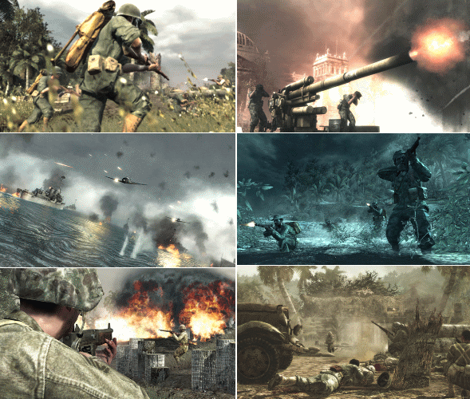
ARMAS DEL EJERCITO

Slide 2


Slide 3
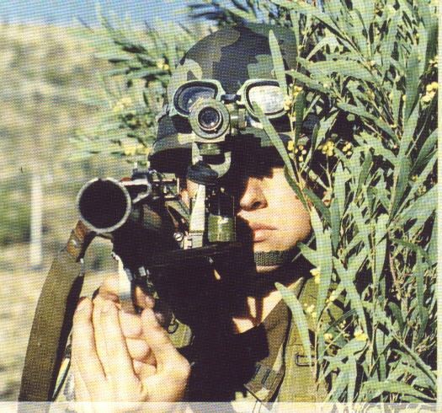
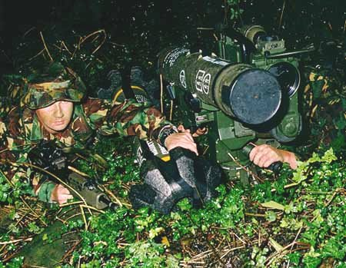
INFANTERIA DE SELVA
EL PERSONAL DEBERÁ ESTAR DEBIDAMENTE PREPARADO PARA SOPORTAR EL DESGASTE Y LA PRESIÓN PARA EL COMBATE EN LA SELVA

Slide 4
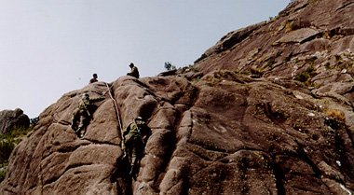
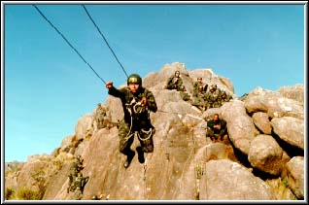
INFANTERIA ANDINA
PERSONAL DE CUADROS Y TROPA DEBERÁ ESTAR DEBIDAMENTE PREPARADA FÍSICA Y PSÍQUICAMENTE PARA SOPORTAR EL DESGASTE Y LA PRESIÓN

Slide 5
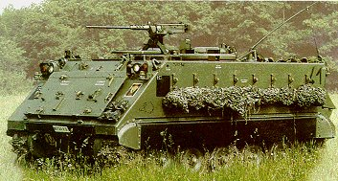
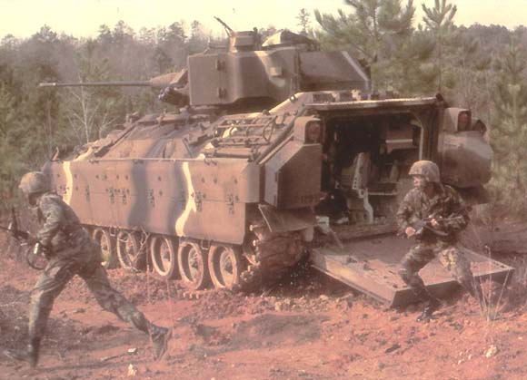
INFANTERIA BLINDADA
CUENTA ORGÁNICAMENTE CON MEDIOS MECANIZADOS NECESARIOS PARA EL TRANSPORTE HASTA LA PRIMERA LÍNEA DE COMBATE, CON PROTECCIÓN BLINDADA Y POTENCIA DE FUEGO.

Slide 6
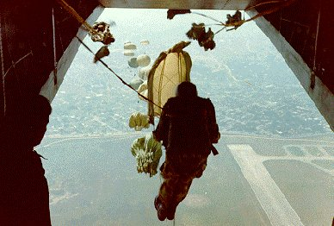
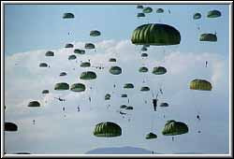
INFANTERIA AEROTRANSPORTADA
SERÁN EMPLEADAS EN OPERACIONES EN LA RETAGUARDIA DEL ENO. OPERACIONES ENVOLVENTES (VERTICAL) Y EN OPERACIONES DE CONEXIÓN.

Slide 7
ORGANIZACIÓN DEL BI
ELEMENTOS DE COMANDO
JPLM
P-1
P-2
P-3
P-4
P-5
ELEMENTOS DE APOYO DE COMBATE
AP
CS
ELEMENTOS DE MANIOBRA
ELEMENTOS DE SPAC
MB

Slide 8
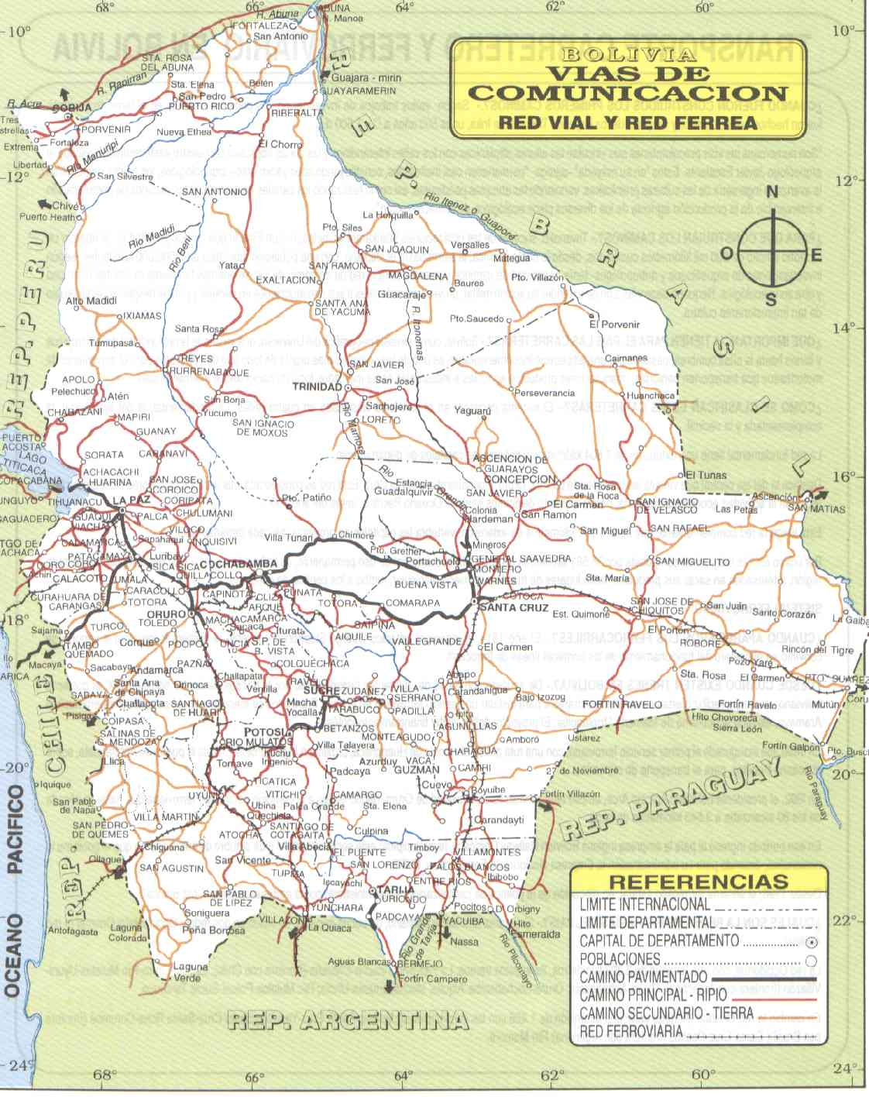

PM
8
Rio Grande
5
Cabezas
Rio Parapeti
4
3

Slide 9
MISION DEL BI.
APROXIMARSE AL ENEMIGO POR MEDIO DEL FUEGO Y LA MANIOBRA TÁCTICA PARA CAPTURAR, DESORGANIZAR, DESTRUIR, RECHAZAR Y DESGASTAR SU ATAQUE MEDIANTE EL FUEGO, EL COMBATE CUERPO A CUERPO Y LOS CONTRAATAQUES.

Slide 10
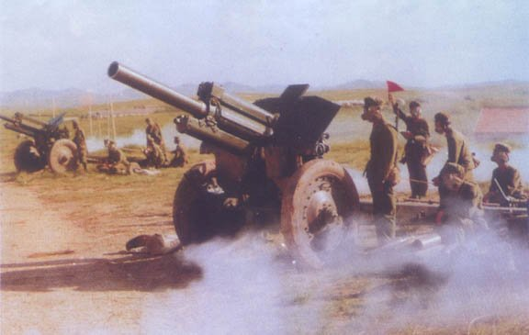
A RTILLERIA

Slide 11
DEFINICIÓN
LA ARTILLERÍA DE CAMPAÑA ES EL ARMA TÁCTICA Y TÉCNICAMENTE ORGANIZADA PARA CONDUCIR POTENTES MASAS DE FUEGO SOBRE GRANDES ESPACIOS TANTO EN FRENTE COMO PROFUNDIDAD

Slide 12
MISIÓN GENERAL
APOYAR CON SUS FUEGOS A LOS ELEMENTOS QUE COMPONEN LAS FUERZAS TERRESTRES, DAR PROFUNDIDAD AL COMBATE Y AISLAR EL MISMO MEDIANTE FUEGOS DE CONTRA-BATERÍA, BATIENDO LAS RESERVAS DEL ENEMIGO, RESTRINGIENDO LOS MOVIMIENTOS EN SU RETAGUARDIA Y DESORGANIZANDO SUS SISTEMAS DE COMANDO Y OTRAS INSTALACIONES.

Slide 13
CARACTERÍSTICAS
FLEXIBILIDAD.
ES LA APTITUD QUE POSEE LA ARTILLERÍA, PARA DESPLAZAR SUS FUEGOS RÁPIDAMENTE SOBRE AMPLIOS LÍMITES, TANTO EN EL SENTIDO DE FRENTE COMO EN PROFUNDIDAD.
MOVILIDAD.
ES LA APTITUD DE LA ARTILLERÍA DE CAMPAÑA DE SEGUIR Y ADAPTARSE AL MOVIMIENTO DE LAS TROPAS APOYADAS
POTENCIA DE FUEGOS.
ES LA CAPACIDAD DE CONCENTRAR UN GRAN VOLUMEN DE FUEGOS SOBRE UN OBJETIVO DADO, NEUTRALIZANDO O DESTRUYENDO ESTE.

Slide 14
POSIBILIDADES
1.- TRANSPORTAR RÁPIDAMENTE EL FUEGO DE SUS PIEZAS, DENTRO DE UNA ZONA EXTENSA Y EN UN AMPLIO FRENTE, SIN NECESIDAD DE CAMBIAR DE POSICIÓN.
2.- CONCENTRAR LOS FUEGOS DE VARIAS PIEZAS SOBRE UN OBJETIVO O SERIE DE OBJETIVOS.
3.- BATIR OBJETIVOS SIN EXPONER SUS PIEZAS A LA OBSERVACIÓN DIRECTA O A LOS FUEGOS DE CONTRA- BATERÍA DEL ENEMIGO.
4.- EJECUTAR SUS FUEGOS BAJO CUALQUIER CONDICIÓN DE VISIBILIDAD, TIEMPO, TERRENO Y DESDE POSICIONES DE FUEGOS EMPLAZADAS LATERALMENTE Y /O EN PROFUNDIDAD.
5.- BATIR OBJETIVOS DESENFILADOS.
6.- EJECUTAR FUEGOS CON O SIN REGLAJE PREVIO.
7.- DESPLAZARSE RÁPIDAMENTE A NUEVAS POSICIONES PARA CONCENTRAR UNA MAYOR POTENCIA DE FUEGOS SOBRE SECTORES IMPORTANTES.
8.- PROPORCIONAR ILUMINACIÓN EN EL CAMPO DE COMBATE.
9.- ADQUISICIÓN DE OBJETIVOS

Slide 15
LIMITACIONES
1.- LA EFICACIA SE REDUCE, EN EL COMBATE CERCANO.
2.- SU EFICACIA SE REDUCE DURANTE LOS DESPLAZAMIENTOS.
3.- ES VULNERABLE AL FUEGO AÉREO Y DE CONTRABATERÍA DEL ENEMIGO.
4.- NO TODA LA ARTILLERÍA ES TRANSPORTABLE POR AIRE.
5.- SÓLO PUEDE DESENCADENAR SUS FUEGOS CUANDO ESTÁ EMPLAZADA.
6.- ESTÁ SUBORDINADA A LA PREPARACIÓN TOPOGRÁFICA DEL TIRO.
7.- SU EFICACIA CONTRA TANQUES ES MÍNIMA.
8.- LA CONDUCCIÓN DEL TIRO EN TERRENO MONTAÑOSO ES DIFÍCIL.
9.- NECESIDAD DE GRAN CANTIDAD DE MUNICIÓN

Slide 16
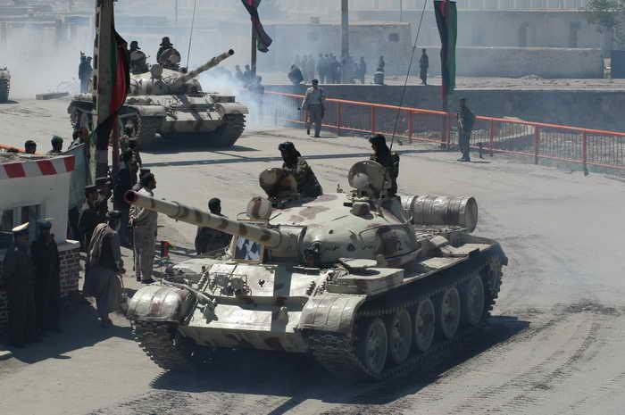
CABALLERIA

Slide 17
MISION DE LA CABALLERIA
LA CABALLERÍA FUNDAMENTALMENTE, CUMPLE MISIONES DE RECONOCIMIENTO Y SEGURIDAD; ASIMISMO ESTÁ CAPACITADA PARA EJECUTAR OPERACIONES OFENSIVAS, DEFENSIVAS Y RETROGRADAS.

Slide 18
CARACTERISTICAS
MOVILIDAD
- VELOCIDAD
- GRAN RADIO DE ACCION Y AUTONOMIA
- FLEXIBILIDAD
POTENCIA DE FUEGOS
- UU. BLINDADAS POSEEN GRAN POTENCIA DE FUEGOS .

Slide 19
POSIBILIDADES
CAPACIDAD PARA DE DESPLAZARSE EN CUALQUIER TIPO DE TERRENO Y CC.MM.
PUEDE SER EMPLEADA EN OPS. OFENSIVAS, DEFE., RETROG Y CLO
COMBATE A PIE
RAPIDEZ PARA CAMBIAR DE DIRECCION UNA VEZ EMPEÑADA
RAPIDEZ PARA DESPLAZARSE EN GRAN PROFUNDIDAD Y EN AMPLIO FRENTE
APTITUD PARA MODIFICAR SU OPC.

Slide 20
LIMITACIONES
FRAGILIDAD DEL GANADO
ELEVADO COSTO Y MANTO DEL MATERIAL BLINDADO
DIFICULTAD DE REEMPLAZO DEL PERSONAL
VULNERABLE A LA ACCION DE LA AVIACION, GASES, TROPAS EA. Y BLINDADADOS.
SU EMPLEO ES DE CORTA DURACION
REQUIERE GRAN APOYO LOGISTICO DE COMBUSTIBLE PARA SU MOVIMIENTO

Slide 21
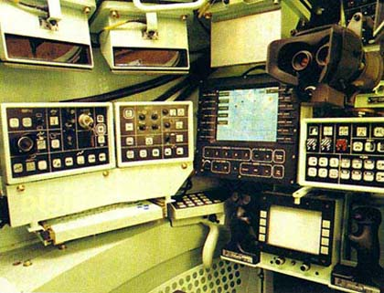
COMUNICACIONES
LAS COM. SON MEDIOS HUMANOS, MATERIALES Y TECNICOS LOS CUALES SON UTILIZADOS PARA TRANSMITIR Y RECIBIR MENSAJES ORALES Y ESCRITOS.
ARMA DE COMUNICACIONES
EL ARMA DE COM. ESTA ORGANIZADO PARA BRINDAR APOYO DE COMBATE Y SERVICIO CON LA FINALIDAD DE ASEGURAR EL ENLACE ENTRE LOS DISTINTOS ELONES. Y LAS UU. POR MEDIO DE LAS COMUNICACIONES, HACIENDO POSIBLE EL EJERCICIO DEL MANDO Y PERTURBAR O DIFICULTAR LAS COM. DEL ENO.

Slide 22
CARACTERISTICAS
ES UN ARMA ESENCIALMENTE TÉCNICA.
CUMPLE TRIPLE FUNCIÓN COMO ARMA, APOYO DE COMBATE Y SERV. TÉC. EN FORMA SIMULTANEA.
EVOL. CONSTANTEMENTE DE SUS MEDIOS, IMPONIENDO UNA PERMANENTE REACTUALIZACIÓN.
POSIBILIDADES
ACTÚA EN TODO TIPO DE TERRENO Y BAJO CUALQUIER C/M.
APOYAR A TODO TIPO DE OP.
INTEGRA LOS MEDIOS DE COM. TERRESTRES, DE ACUERDO A LA SIT.
PROPORSIONA FACILIDADES FOTO-CINEMATOGRÁFICAS TERRESTRES.
EJECUTAR OPS. DE G.E.
SUS MEDIOS RADIO-ELÉCTRICOS NO TIENE LÍMITE DE DISTANCIA

Slide 23
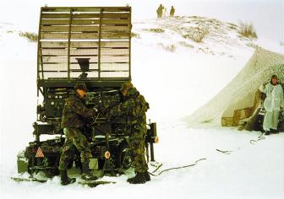
MISIONES
COMO ARMA.
MANTENER COM. ENTRE LAS UU. SUP. SUB. Y VV.
PLANIFICAR Y DIRIGIR EL AP. COM.
PLANIFICAR Y CONDUCIR LA GE.
OBTENER ICIA. Y REALIZAR C/ICIA. COM.
COMO APOYO DE COMBATE.
O., I., O. y M. LOS SIST. COM. ORG. Y DE CAMPAÑA.
INTEGRAR EL SGC. Y LOS SIST. COM. TERR.
PROPORCIONAR AP. COM. A TODOS LOS SIST. DE CMDO. Y EN TODOS LOS NIVELES DE CONDUC. Y AP. DE SPAC.
PERMITIR LA INTEGRACIÓN ÍNTER SIST. ENTRE LOS ELEMENTOS DE CMDO., MA., AP. DE CMBTE. Y AP. DE SPAC.

Slide 24
TACTICA DE
INGENIERIA

Slide 25
MISIÓN
PROPORCIONAR APOYO DE COMBATE Y APOYO DE SERVICIO TECNICO DE INGENIERIA A TODAS NUESTRAS FUERZAS, CON LA FINALIDAD DE INCREMENTAR SU CAPACIDAD COMBATIVA Y/O DIFICULTAR LAS OPERACIONES DE ENEMIGO.

Slide 26
CARACTERÍSTICAS
LA INGENIERIA ES UN ARMA ESENCIALMENTE TECNICA Y DE APOYO.
ADEMAS DE SU MISION COMO ARMA DE COMBATE, CUMPLE FUNCIONES DE SERVICIO TECNICO.
ACTUA NORMALMENTE EN TODO EL T.O. REALIZANDO EL MAYOR VOLUMEN DE TRABAJOS EN LA BASE LOGISTICA.
ACTUA EN TODO TIPO DE OPERACIONES.

Slide 27
POSIBILIDADES
CONSTRUCCION, REPARACION, MEJORAMIENTO Y CONSERVACION DE CAMINOS, PUENTES, ALCANTARILLAS, PISTAS Y HELIPUERTOS.
FACILITAR EL PASAJE DE CURSOS DE AGUA.
CONSTRUCCION, DESTRUCCION OBSTACULOS Y FORTIFICACIONES.
EJECUTAR TODO TIPO DE DEMOLICIONES.
APOYAR EL ASALTO DE POSICIONES FORTIFICADAS.
PROPORCIONAR ABASTECIMIENTOS DE C I, II Y IV DE INGENIERIA, AGUA Y CARTAS.

Slide 28
LIMITACIONES
EL TIEMPO Y EL TERRENO SON FACTORES DETERMINANTES PARA LA EJECUCION DE LOS TRABAJOS.
EMPLEA GRAN NUMERO Y VOLUMEN DE EQUIPO Y MATERIAL, CREANDO PROBLEMAS DE ABASTECIMIENTO Y TRANSPORTE.
NECESIDAD DE MANTENIMIENTO PERMANENTE DEL EQUIPO Y MATERIAL.
REQUIERE NORMALMENTE PROTECCION PARA LA EJECUCION DE LOS TRABAJOS.

Slide 29
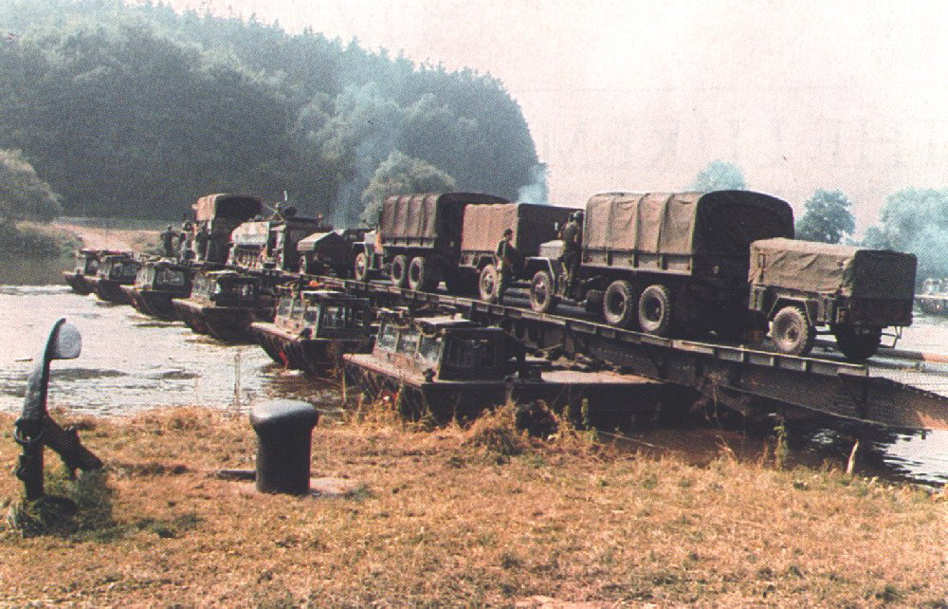
LOGISTICA C

Slide 30
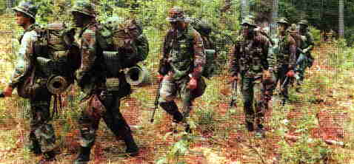
DEFINICIONES
FINALIDAD
OBJETO
MANTENER FZAS. ORG. MEJORES CC. DE EMPLEO MOM. Y LUG. DONDE LA ESTR. Y TAC. LO REQ.
SATISFACER LAS NEC. TROPAS EN MEDIO DE VIDA Y COMB.
El hombre protagonista lucha, requiere elementos indispensables para vivir, moverse y combatir.

Slide 31
FUNCIONES LOGÍSTICAS
Abastecimiento
Evacuaciones
Transporte
Mantenimiento
Administración
Abastecer
Evacuar
Transportar
Mantener
Administrar
TAREAS

